Slide 1
L’Évangile en 3 minutes
Les trois cercles

Slide 2

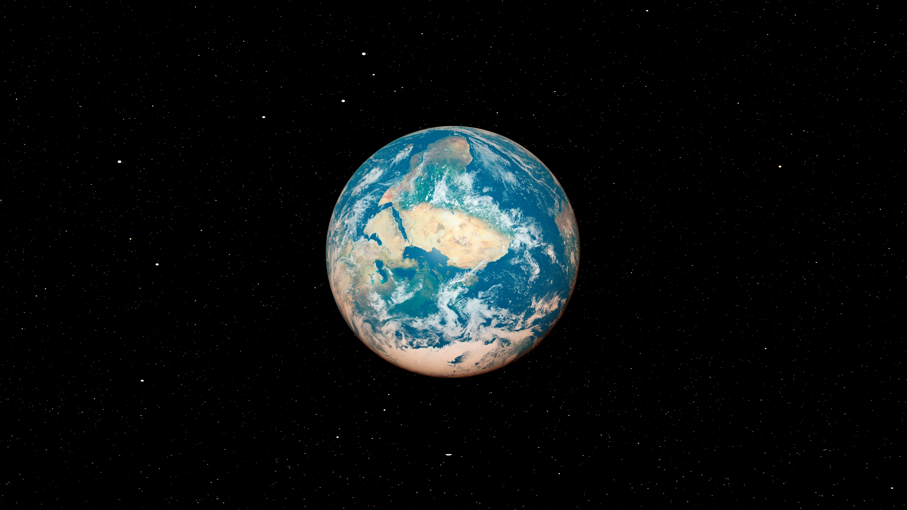


Les loisirs
La tv
Romains 3.23
Le péché
Le travail
évangéliser
Le pardon
foi
Actes 4.12
Jean 3.16

Slide 3
-le cœur est mauvais, il est malade
-Dieu est bon, il est parfait
-et Dieu est juste
-Le mal est entre nous et Dieu, l’enfer est la punition
- Dieu a créé le monde
-Dieu nous aime
-Il donne une solution : Jésus est parfait, il n’a pas de péché
-Jésus donne sa vie pour nous, il prend la punition à notre place
-si tu crois ça, Dieu te pardonne et te donne la vie éternelle
-Alors quand tu vas mourir, tu iras au Paradis avec Jésus.
-Tu veux croire en Jésus ?

